Slide 1
0.模型简介
本项目主要使用Fasttext实现中文文本的快速分类。
Fasttext是一种使用子词的词向量训练方法，能够进行快速的文本分类。
Fasttext综合深度学习的文本分类模型和机器学习的文本分类模型的优点，具有速度快、效果好、自动特征工程的优点。

Slide 2
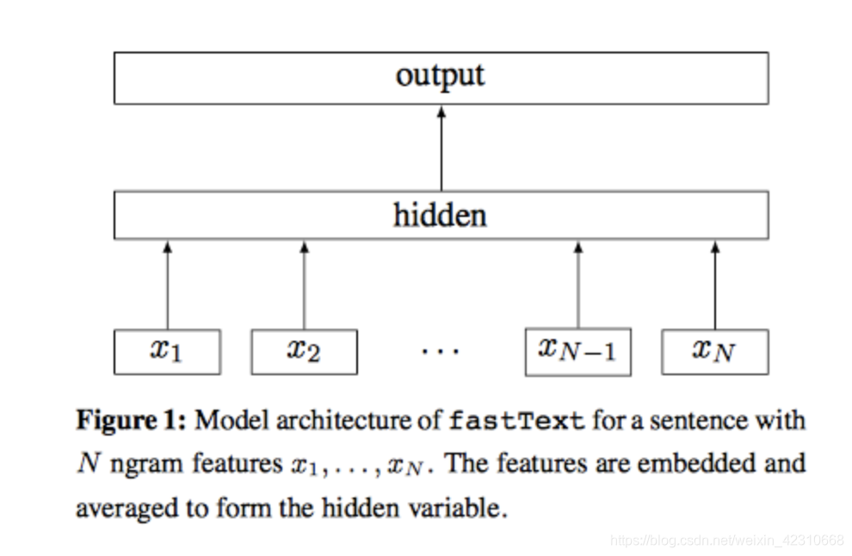
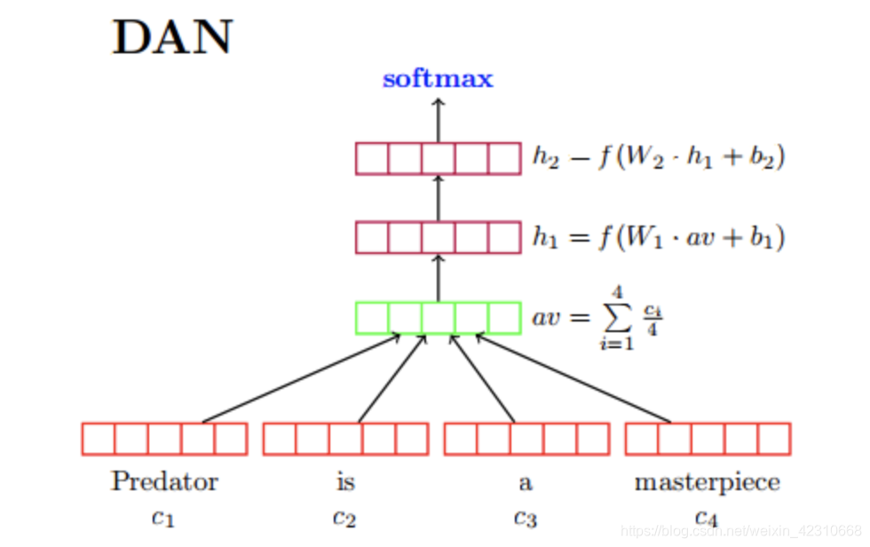
0.模型简介
fastText和ACL-15上的deep averaging network(DAN)比较相似，是一个简化的版本，对一些简单的分类任务，没有必要使用太复杂的网络结构就可以取得差不多的结果。如左图DAN网络结构，右图fastText：
模型架构:其中x1,x2,…,xN−1,xN表示一个文本中的n-gram向量，每个特征是词向量的平均值。其中隐藏层n-gram是基于语言模型的算法，基本思想是将文本内容按照子节顺序进行大小为N的窗口滑动操作，最终形成窗口为N的字节片段序列。

Slide 3
1.环境准备
环境：
使用python3，利用fasttext对中文文本进行分类，使用jieba分词。
数据集：
头条新闻数据集，包括新闻数据382688条(只包含标题)，共15个类别。
数据格式：
6552431613437805063_!_102_!_news_entertainment_!_谢娜为李浩菲澄清网络谣言，之后她的两个行为给自己加分_!_佟丽娅,网络谣言,快乐大本营,李浩菲,谢娜,观众们
新闻ID 分类code 新闻字符串 新闻关键词
分类：
100 民生 故事 news_story
101 文化 文化 news_culture
102 娱乐 娱乐 news_entertainment
103 体育 体育 news_sports
104 财经 财经 news_finance
106 房产 房产 news_house
107 汽车 汽车 news_car
108 教育 教育 news_edu
109 科技 科技 news_tech
110 军事 军事 news_military
112 旅游 旅游 news_travel
113 国际 国际 news_world
114 证券 股票 stock
115 农业 三农 news_agriculture
116 电竞 游戏 news_game

Slide 4
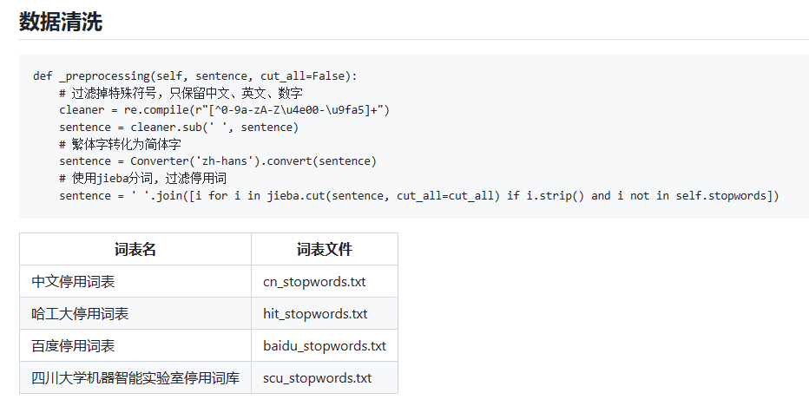
2.数据预处理

Slide 5
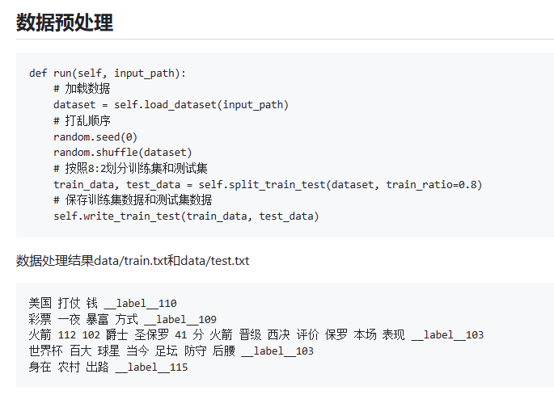
2.数据预处理

Slide 6
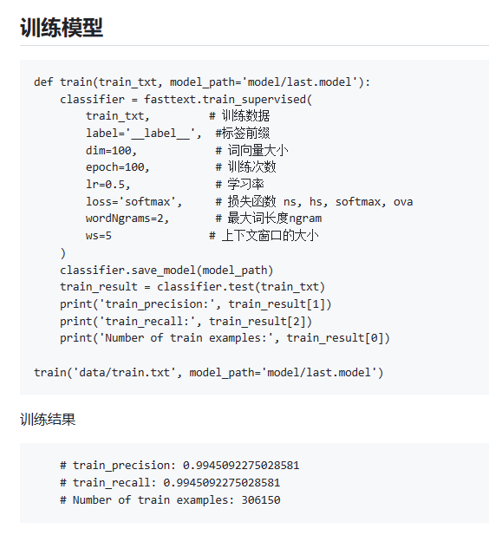
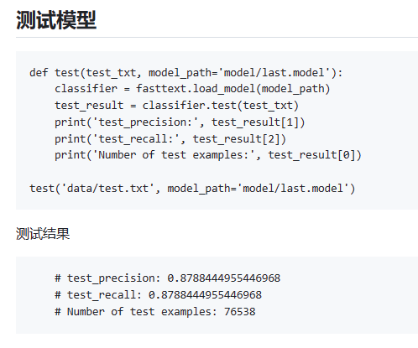
3.训练和测试

Slide 7
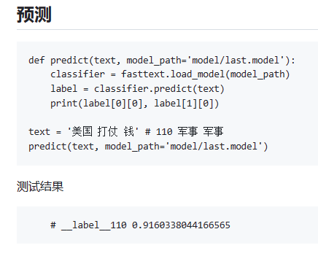
3.训练和测试

Slide 8
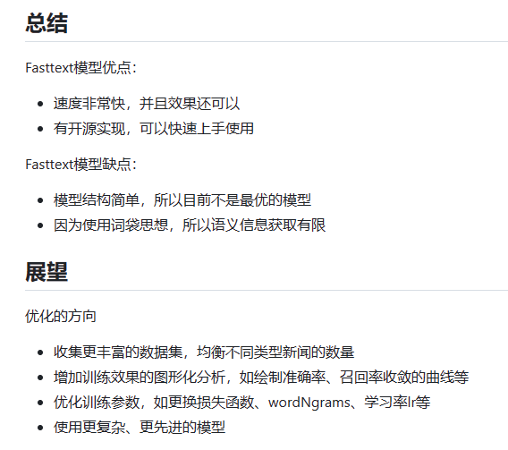
4. 项目总结和展望

